Slide 1
ГОСУДАРСТВЕННОЕ БЮДЖЕТНОЕ УЧРЕЖДЕНИЕ ЗДРАВООХРАНЕНИЯ «САМАРСКИЙ ОБЛАСТНОЙ ЦЕНТР ПО ПРОФИЛАКТИКЕ И БОРЬБЕ СО СПИД И ИНФЕКЦИОННЫМИ ЗАБОЛЕВАНИЯМИ»
Современные методы лабораторной диагностики
туберкулеза: тест Т-SPOT.TB.
Выполнил: врач-бактериолог Хуртин Д.Г
биолог Мумбер Е.И.
фельдшер-лаборант Элибекян К.Г.
Самара, 2017г.

Slide 2
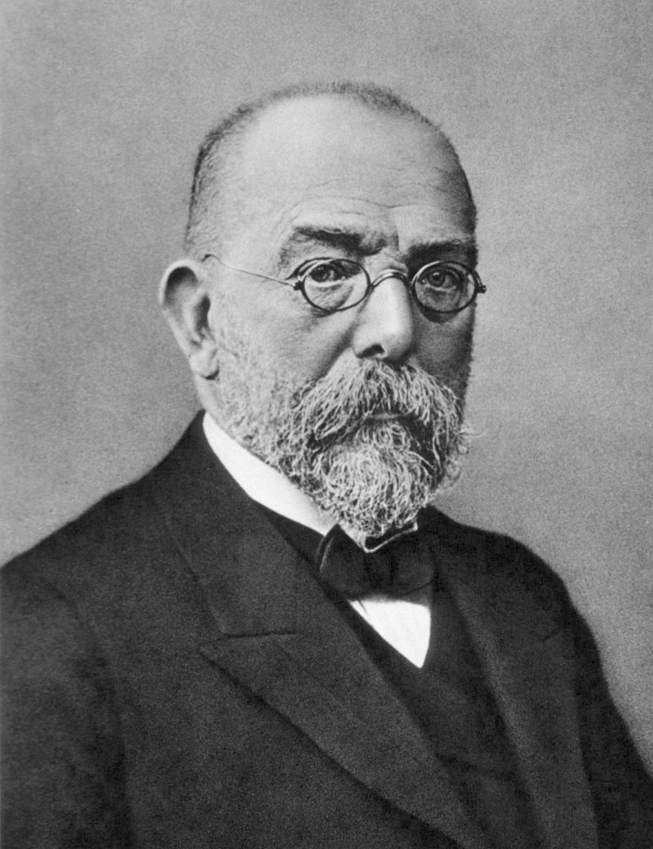
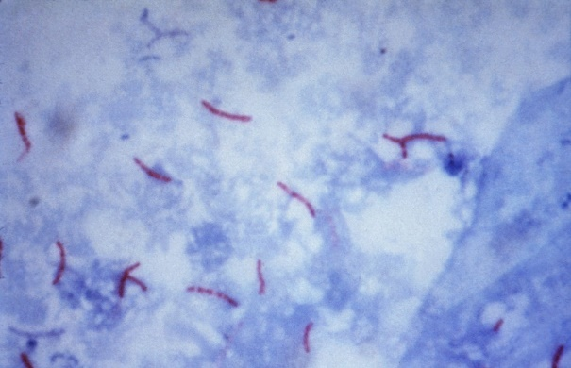
24 марта 1882 года Роберт Кох выступил на вечернем заседании Берлинского физиологического общества с сенсационным сообщением: ему удалось выделить бактерию, вызывающую туберкулез. Открытые бациллы получили название «палочек Коха».

Slide 3
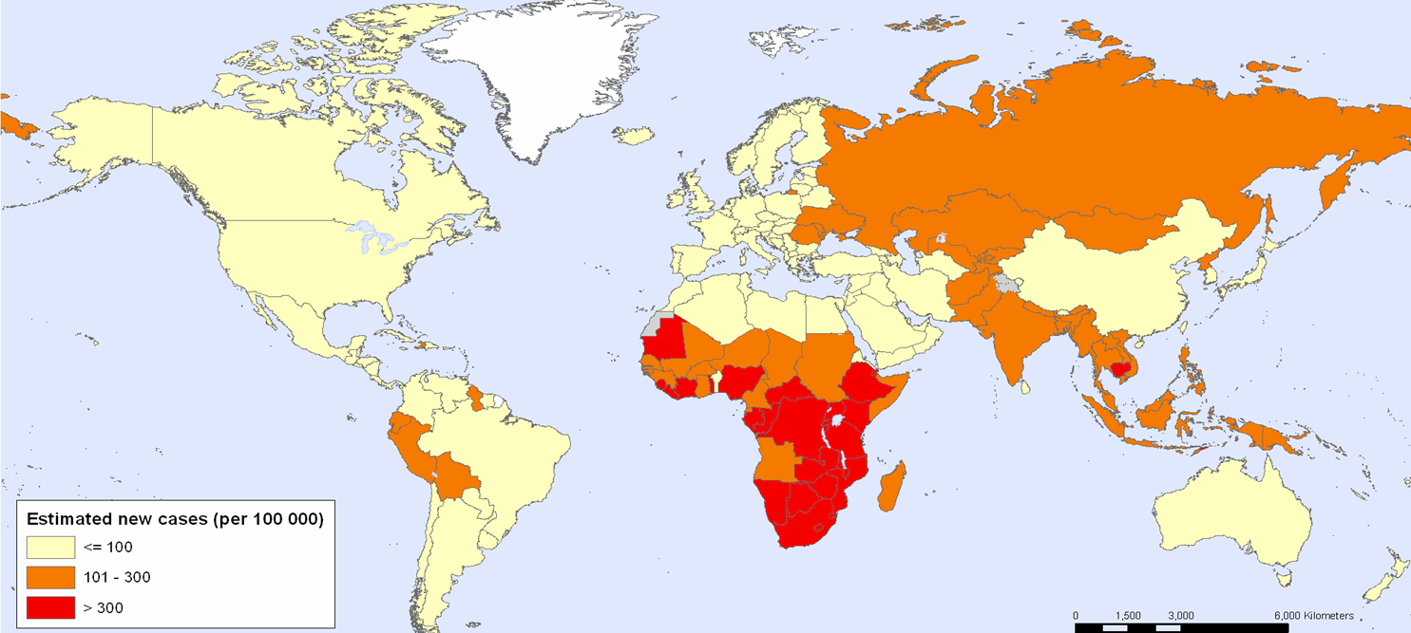
Туберкулез является проблемой во всем мире

Slide 4
Примерно 2 миллиарда человек, что составляет 1/3 общемировой популяции, имеют латентную туберкулезную инфекцию (ЛТБИ).
3-77581_1_63-77581_1_63-77

Slide 5
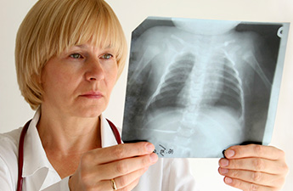
Определение туберкулезной инфекции
методом Т-SPOT.TB

Slide 6
Опыт других стран
T-SPOT разрабатывался в Оксфордском Университете
официально включен в стандарты диагностики туберкулеза в Евросоюзе в 2004 году
в Российской Федерации использование методики утвержденов 2012 году.

Slide 7
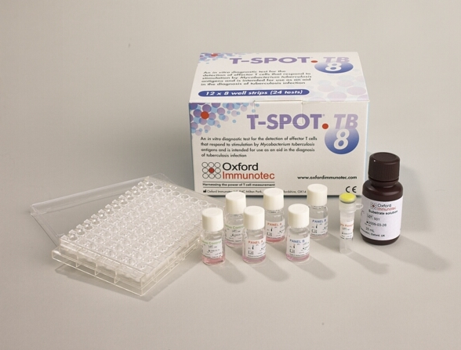
T-SPOT.TB - иммунологический метод диагностики туберкулеза.
Метод Т-SPOT.ТВ основан на выявлении эффекторных Т-клеток, реагирующих на стимуляцию антигеном Mycobacterium tuberculosis.
Предназначен в качестве дополнительного средства диагностики туберкулезной инфекции.

Slide 8
Случаи предпочтительного использования Т-SPОТ:
· у детей, привитых БЦЖ, с положительной реакцией Манту;
· у медицинских работников, военных, беременных;
· у заключенных или прибывших из мест заключения;
· у лиц, контактирующих с туберкулезными больными;
· у иммунодепрессированных пациентов;
· при подозрении на внелегочные формы туберкулеза.

Slide 9
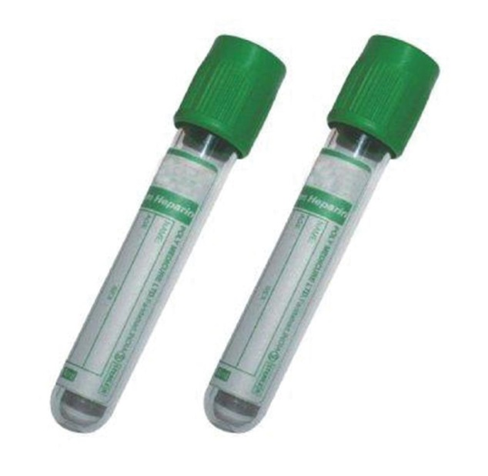
Особенности преаналитического этапа
1. Материал для исследования – венозная кровь
2. Доставка биоматериала в лабораторию должна осуществляться непосредственно после венепункции.
3. Взятие биоматериала осуществляется в стерильные одноразовые пробирки с литий-гепарином или натрий-гепарином (зеленая крышка), строго до метки.
Образцы крови НЕ охлаждать и НЕ замораживать!
4. Для проведения исследования необходимо доставить в лабораторию 2 пробирки по от одного пациента в течение 2-х часов, но не позднее 8-ми часов.

Slide 10
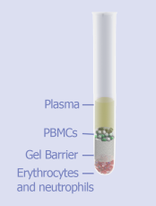
Методика исследования T-SPOT.TB
Забрать образец венозной крови
Выделить мононуклеары периферической крови (МНПК)
Отмыть МНПК с целью удаления любых источников фонового сигнала

Slide 11
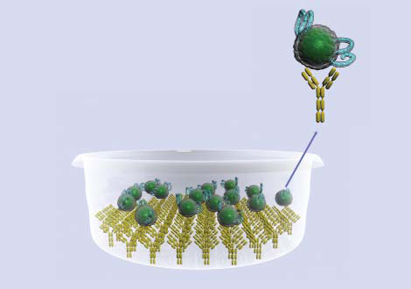
Добавить мононуклеары и специфические антигены туберкулеза в лунки, с предварительно нанесенными антителами к ИНФ-γ
Инкубировать в течение 16-20 часов во влажной камере при 37°C и 5% атмосфере CO2

Slide 12
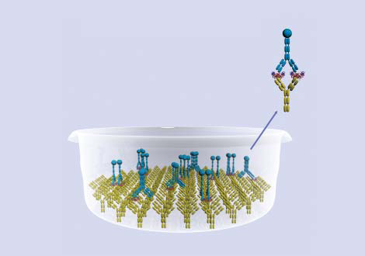
Промыть лунки после инкубации
Добавить рабочий раствор конъюгированного реагента
Инкубировать в течение 1 часа
при 2-8°C

Slide 13
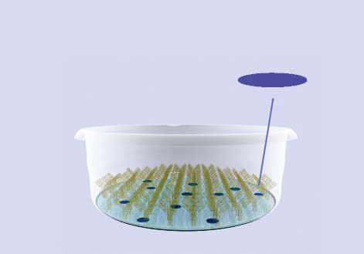
Промыть лунки
Добавить раствор субстрата
Остановить реакцию с помощью дистиллированной воды
Просушить мембрану в термостате в течении 4 часов при 37°C

Slide 14
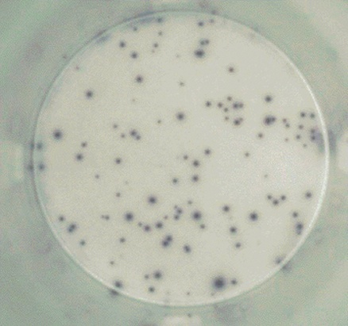
Каждый спот (точка) указывает на одну активированную Т-клетку
Всего лишь 8-10 спотов (активированных Т-клеток) могут дать положительный результат

Slide 15
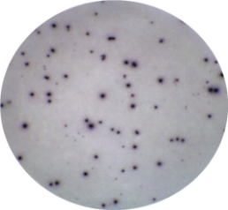
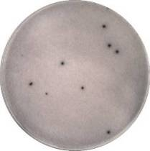
Трактовка результата анализа Т-СПОТ.ТБ
Отрицательный контроль
ESAT-6
Антиген А
CFP 10
Антиген В
Положительный контроль
≥ 8 пятен каждой панели A или B –положительный результат
Контроль метода:
Отрицательный контроль- ставится в каждом образце ( может быть от 0 до 1 точки)
Положительный контроль –в каждом образце (должно быть более 20 пятен)

Slide 16
Результаты исследования:
Отрицательный свидетельствует, что образец вероятно не содержит эффекторных Т-клеток, реактивных (специфически сенсибилизированных) к М. tuberculosis.
Положительный - свидетельствует, что образец содержит эффекторные Т-клетки реактивные (специфически сенсибилизированные) к М. tuberculosis.
Сомнительный - необходимо наблюдение в динамике и дополнительные методы обследования.

Slide 17
Сравнение реакции Манту с Диаскин-тестом и Т-SPOT.TB
 | Реакция Манту | Диаскин-тест | Т-SPOT.ТВ
Оценка данных | субъективная | субъективная | объективная
Специфичность | низкоспецифичная | высокоспецифичная | высокоспецифичная
Противопоказания | много | есть | нет
Возможность ложного результата после БЦЖ | высокая | низкая | отсутствует
Побочные реакции | есть | редко | нет
Способ исследования | внутрикожный тест | внутрикожный тест | забор крови
Ограничения в период ожидания результатов реакции | много | есть | нет
Достоверность при иммунодефиците | низкая | низкая | высокая
Достоверность при латентной форме | низкая | низкая | высокая

Slide 18
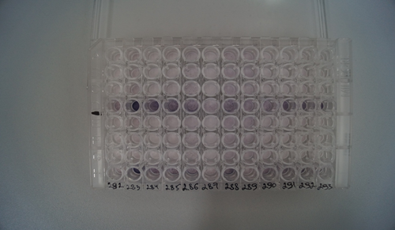
Т-SPOT.ТВ следует применять и интерпретировать только совместно с общей клинической картиной.
Отрицательный результат теста не исключает возможности инфицирования М. tuberculosis.
У контактных пациентов рекомендуется проведение повторного исследования по истечение 6 недель после контакта, либо при появлении клинических признаков.

Slide 19
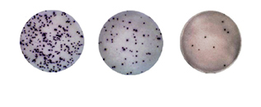
Положительные результаты исследования не свидетельствуют об активной форме заболевания туберкулезом; Для подтверждения диагноза активного туберкулеза необходимо проведение дополнительных исследований.

Slide 20
На базе ГБУЗ СОЦ СПИД и ИЗ г.Самары апробация метода Т-СПОТ началась в декабре 2015 года

Slide 21
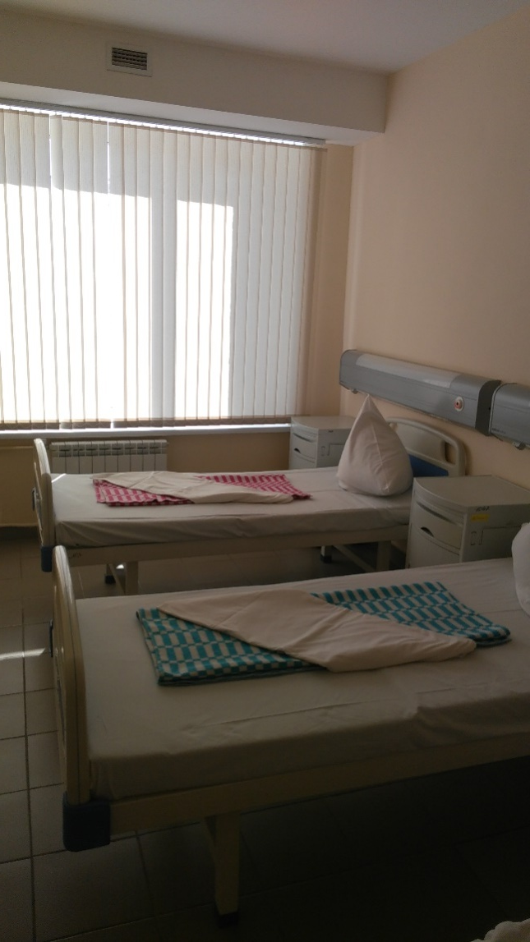
За период с 29.12.2015 по 01.11.2017 года на базе Самарского областного Центра по профилактике и борьбе со СПИД и инфекционными заболеваниями методом T-SPOT было проведено 1 749 исследований

Slide 22
Результаты исследования

Slide 23
Спасибо за внимание!

